Slide 1



TRƯỜNG THCS VÂN ĐỒN
TỔ: SỬ - ĐỊA – GDCD
MÔN: GDCD 7
WELCOME

Slide 2




BÀI 5
BẢO TỒN
DI SẢN
VĂN HÓA
(TIẾT 3)

Slide 3


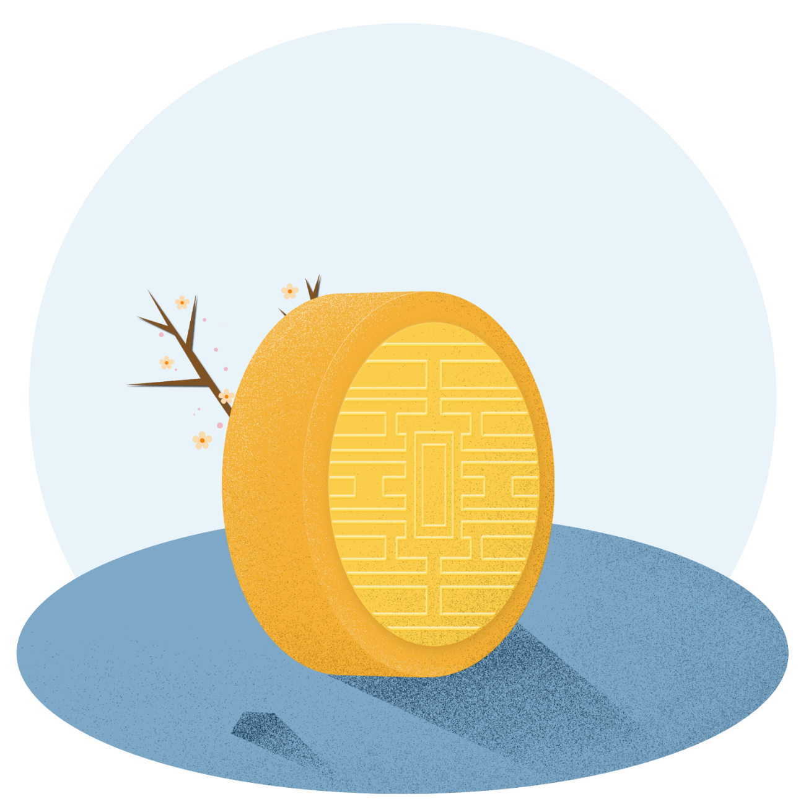


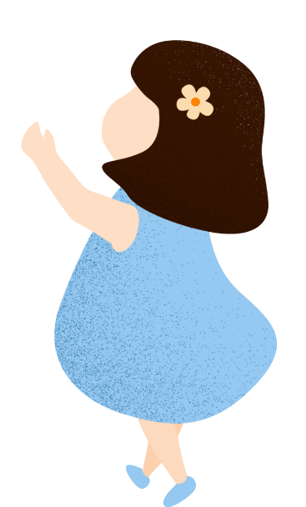
LUYỆN TẬP

Slide 4



TRÒ CHƠI
“AI NHANH HƠN”
Đại diện hai đội
lần lượt đọc ca dao, tục ngữ.
Trao đổi tìm ca dao, tục ngữ về bảo vệ di sản văn hóa
Đội nào không đọc được khi đến lượt mình thì thua cuộc.
Chia lớp ra thành hai đội

Slide 5



Em hãy tìm những
câu ca dao, tục ngữ về
di sản văn hoá của Việt Nam?
Dù ai đi ngược về xuôi/ Nhớ ngày Giỗ Tổ mùng mười tháng Ba.
Cổ Loa là đất Đế Kinh/ Trông ra lại thấy tòa thành Tiên xây.
Đà Nẵng tàu lớn vào ra/ Hội An phố xá đông người bán buôn.

Slide 6


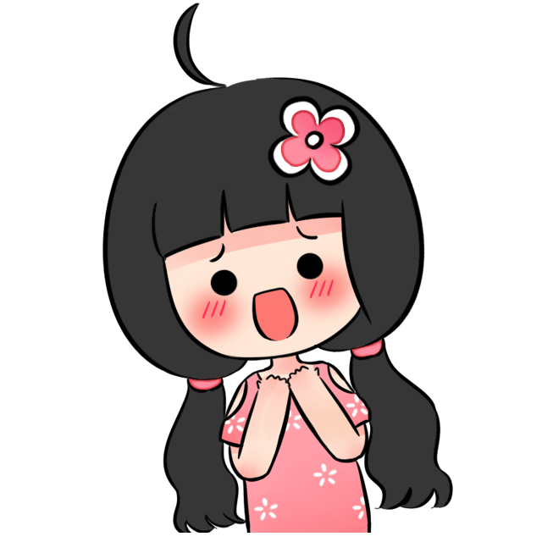
Em có nhận xét gì về suy nghĩ của các bạn học sinh trong tình huống dưới đây?
Trong một lần đi tham quan di tích tại Huế, thấy trên bức tường, bia di tích có những nét khắc, chữ viết chằng chịt tên, ngày tháng của những người đến tham quan, T tỏ thái độ phê phán những việc làm đó. Ngược lại, một số bạn đồng tình, cho rằng việc khắc chữ trên bia đá là một cách lưu lại dấu ấn của du khách. Có bạn nói với T: “Bạn khó tính quá nên mới suy nghĩ như vậy.”.

Slide 7
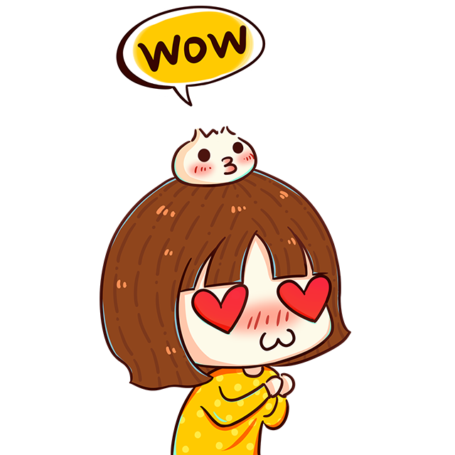

Em hãy sắm vai và xử lí tình huống sau đây:
V và T cùng một nhóm bạn đi dã ngoại và tình cờ phát hiện một hiện vật của nền văn hoá Óc Eo. Đó là một chiếc bát cổ. V cho rằng: “Hình như chiếc bát này là cổ vật. Nếu mình bán sẽ kiếm được nhiều tiền.”.

Slide 8

Em hãy viết đoạn văn (7–10 dòng) bày tỏ niềm tự hào về di sản văn hoá Việt Nam và nêu các việc làm cụ thể của bản thân góp phần bảo tồn di sản văn hoá.

Slide 9





VẬN DỤNG

Slide 10




Hãy sưu tầm các tranh ảnh đẹp về di sản văn hoá Việt Nam và tạo thành cuốn sách ảnh hoặc thực hiện một đoạn phim ngắn về di sản văn hoá tại địa phương em để giới thiệu với bạn bè.
Em hãy thiết kế tấm thiệp để giới thiệu với bạn bè về Tết cổ truyền Việt Nam như một di sản văn hoá.

Slide 11


CẢM ƠN CÁC EM ĐÃ
CHÚ Ý LẮNG NGHE

